Slide 1
DRILLING
SYSTEM
aplikacija za upravljanje i nadzor pomoću kontrolera cRIO
Ines Bogdanović RA62/2023
Miljana Matejić RA183/2023
Anđela Jelić RA82/2023

Slide 2
Opis procesa
Sistem automatski transportuje, buši, podiže i izbacuje radne komade
"Separation" cilindar gura radni komad ispod magacina na sto za bušenje
"Drill" cilindar spušta burgiju, koja se uključuje preko releja K1
"Discharge" cilindar podiže obrađeni komad, nakon čega se komprimovanim vazduhom komad izduvava sa stola
Sva tri cilindra se upravljaju preko 5/3-way ventila, elektromagnetno aktiviranih signalima Y1–Y6
Senzori B1–B7 javljaju krajnje pozicije cilindara, a B8/B9 prate poziciju radnog komada
U slučaju greške, komad se uklanja ručno pomoću dugmeta "Remove Workpiece"

Slide 3
Upravljačka tabla i signali
S1 (System On) – uključuje sistem u automatskom režimu
S2 (System Off) – isključuje sistem
S3 (Fault Acknowledge) – potvrda/reset greške
S4 (Emergency-Off) – isključuje sve aktuatore
H1 (LED System On) – signalizira uključen sistem (treperi pri isključivanju)
H2 (Fault lamp) – signalizira grešku

Slide 4
Automat stanja
Stanje | Uslov za prelazak u sledeće stanje
init | provera početnog stanja
wait_start | pritisnut S1
discharge_mid | B3 ili B4
separation_forward | B2
drill_down | B7
drill_up | B6
separation_back | B1
discharge_up | B5
blow_off | prošlo 500ms
discharge_down | B3
fault | S3 i S4
vracanje_u_pocetno | B1 i B6 i (B3 ili B4)
system_off | S1

Slide 5
Funkcionalna sekvenca
Uključivanje (S1) → provera početnog stanja (cilindri uvučeni, B4 aktivan)
Transport komada preko "Separation" cilindra (Y1)
Bušenje – "Discharge" u srednjem položaju, burgija se spušta (Y5), uključuje relej K1
Po završetku bušenja (senzor B7) – burgija se podiže (Y6)
"Separation" cilindar oslobađa komad (Y2), "Discharge" ga podiže (Y3)
Kada je komad potpuno podignut (B5) – izduvavanje vazduhom (Y7)
Povratak u početno stanje – ciklus se ponavlja

Slide 6
Arhitektura aplikacije na cRIO kontroleru
01
03
02
04
FPGA nivo
Host (PC) nivo
čitanje senzora (B1–B9) i upravljanje ventilima (Y1–Y7) u realnom vremenu
HMI aplikacija za nadzor i upravljanje – prikaz stanja procesa, komande operatera
LabVIEW
Real-Time (RT) nivo
Programiranje u LabVIEW okruženju
implementacija sekvencijalne logike procesa (state machine) – ista logika kao funkcionalna sekvenca sa prethodnog slajda

Slide 7
Mapiranje signala (I/O lista za cRIO)
Signal | Tip | Opis
B1 – B7 | Digitalni ulaz | Senzori krajnjih pozicija cilindara
B8, B9 | Digitalni ulaz | Senzori pozicije radnog komada
Y1 – Y7 | Digitalni izlaz | Solenoidni ventili
K1 | Digitalni izlaz | Relej za burgiju
S1 – S4 | Digitalni ulaz | Komande operatera
H1, H2 | Digitalni izlaz | Indikatorske lampe

Slide 8
Nadzor grešaka
Mogući uzroci grešaka koje aplikacija mora da detektuje:
Neispravan senzor / ventil
Nizak radni pritisak
Zaglavljen klip cilindra
Y1/Y2, Y3/Y4, Y5/Y6 uključeni istovremeno
Dva radna komada u sistemu / komad nije stegnut
Aplikacija na cRIO nivou treba da implementira timeout nadzor krajnjih pozicija i interlock logiku (zabrana istovremenog uključivanja suprotnih ventila), a grešku signalizira preko H2 i zaustavlja proces do potvrde (S3)

Slide 9
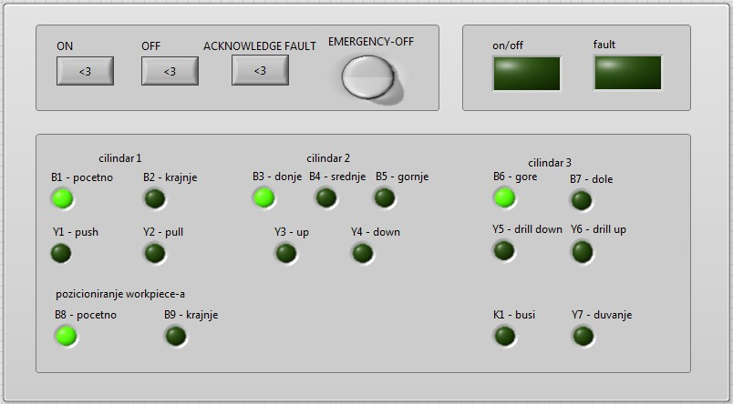
Scada

Slide 10
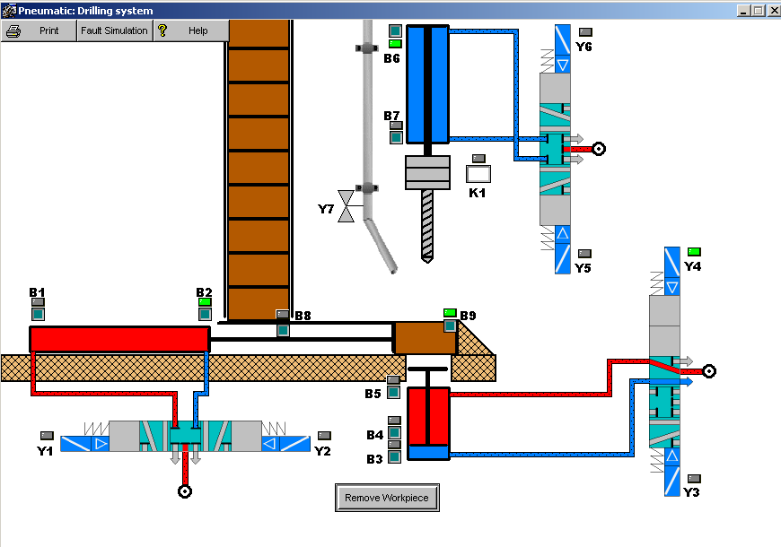
HMI ekran za nadzor (host PC)

Slide 11
Zaključak
Sistem realizuje kompletan ciklus bušenja: transport – bušenje – izbacivanje komada
cRIO arhitektura (FPGA – RT – Host) obezbeđuje brz odziv, pouzdanu kontrolu i pregledan nadzor procesa

